Slide 1

Étude sur l’alimentation dans le monde 2013 - 2017
Zied Belhocine
FAO

Slide 2

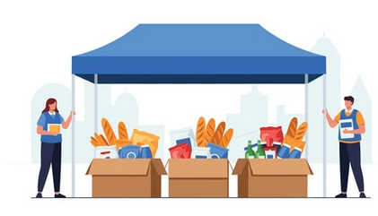
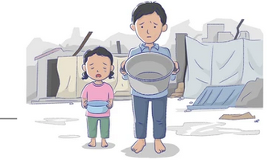
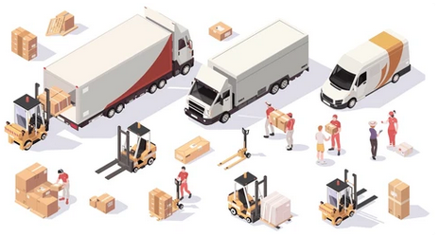
Contexte et spécification des données
Nous sommes en train de réaliser une étude de grande ampleur sur le thème de l’alimentation et plus particulièrement sur la sous-nutrition dans le monde pour le compte de la FAO (Food and Agriculture Organisation) dont le but est d’aider à construire un monde libéré de la faim. Nous allons utiliser 4 fichiers qui regroupent des informations variées.
Population
Aide alimentaire
Sous nutrition
Dispo alimentaire
Nous allons traiter la partie “historique” avec les données allant de 2013 à 2017.
Notes:
Lexique des données
Il y a 4 fichiers CSV à disposition.
1. Un fichier de disponibilité alimentaire pour l’année 2017 qui contient
17 variables :
● Le pays.
● Le produit.
● 4 variables de disponibilité alimentaire. Ces 4 variables sont exprimées
dans des unités bien spécifiques, qui sont précisées directement dans
le nom de la variable. À noter cependant que la notation kcal est un
abus de langage, elle correspond à une calorie réelle.
● 10 variables qui précisent les utilisations/moyens d’acquisition de la
disponibilité alimentaire. Elles sont toutes exprimées en milliers de
tonnes.
● Enfin, une variable type qui précise si le produit est d’origine animale ou
végétale.
2. Un fichier d’insécurité alimentaire, qui inclut :
● Le pays.
● Intervalle d’années.
● Le nombre de personnes en sous-alimentation en millions d’habitants
(ex. : pour l’intervalle 2012-2014, le nombre de personnes correspond à la
moyenne sur ces 3 années, on peut le résumer en 2013).
3. Un fichier de population qui inclut :
● Le pays.
● L’année.
● La population du pays, exprimée en milliers d’habitants.
4. Un fichier d’aide alimentaire qui contient :
● Le pays bénéficiaire.
● L’année.
● Le produit.
● La quantité qui a été donnée comme aide alimentaire, en tonnes

Slide 3
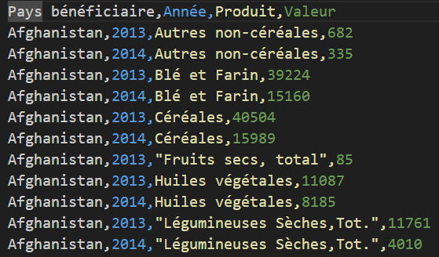




Méthodologie de l’analyse
Donnée brutes (4 csv)
Nettoyage et transformation des données.
Traitement statistique.
Visualisation graphique.
Ici on ne traite aucune donnée personnelle, le RGPD ne s’applique pas.
Notes:
On utilise l’ébauche de notebook de Julien dans laquelle celui-ci a laissé des commentaires pour m’aider à produire mon analyse.

Slide 4
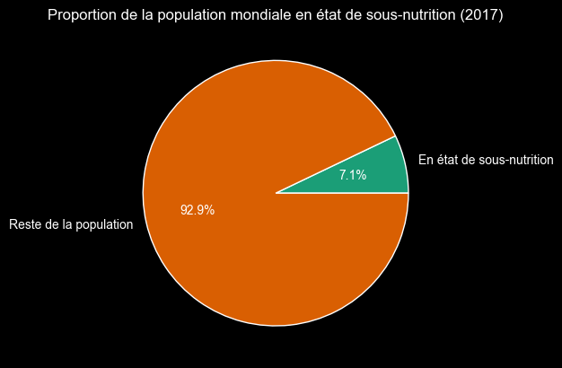

1) Proportion de personnes en état de sous-nutrition en 2017
535 millions de personnes
Notes:
Il reste encore du travail. Effectivement lorsqu’on entend 7,1 % on peut penser que la faim est presque éradiquée mais cela représente un nombre élevé de personnes qui ne parviennent pas à se nourrir correctement.

Slide 5
2) Nombre théorique de personnes qui pourraient être nourries en 2017
Source
Pour chaque aliment dans chaque pays la dispo en kcal / personne / jour
La population du pays en 2017.
Dispo mondiale totale en kcal / jour
Besoins quotidiens d’un être humain (2400 kcal)
8,83 Milliards de personnes, soit 117 % de la population mondiale.
Notes:
C’est d’autant plus choquant que nous avons largement de quoi nourrir la population mondiale et même plus ! Le problème n’est pas la production, mais la répartition, les pertes, l’usage (alimentation animale, exportations)

Slide 6
3) Nombre théorique de personnes qui pourraient être nourries uniquement avec les végétaux en 2017
Source
Pour chaque aliment végétal dans chaque pays : la dispo en kcal / personne / jour
La population du pays concerné en 2017.
Dispo mondiale totale en kcal / jour
Besoins quotidiens d’un être humain (2400 kcal)
7,27 Milliards de personnes, soit 97 % de la population mondiale.
Notes:
On peut même presque nourrir la totalité de la population avec uniquement les végétaux. Pourquoi des êtres humains ont-ils encore faim ? A quoi servent les végétaux ?

Slide 7
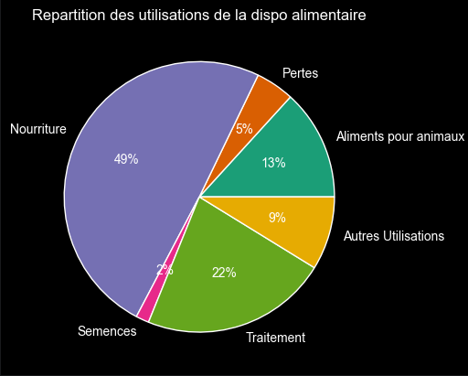
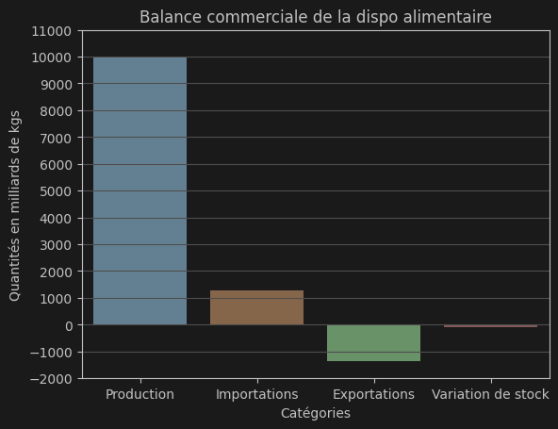
4) Répartition de la disponibilité intérieure
Notes:
On observe ici que seulement la moitié de la production alimentaire (49%) est utilisée à des fins de nutrition. On voit aussi que la balance commerciale est majoritairement constituée de production. Cela implique qu’à l’échelle mondiale les pays se fournissent en nourriture par eux-mêmes et non grâce à des importations. La question de la souveraineté alimentaire est un enjeu essentiel pour parvenir à un monde libéré de la faim.

Slide 8
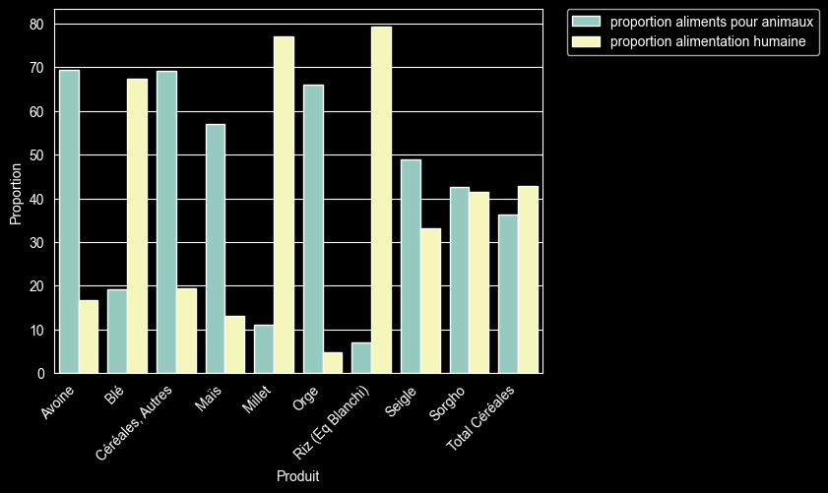
5) Part de l’utilisation des principales céréales entre l’alimentation humaine et animale
Proportion de l’alimentation animale forte comparée à l’ensemble des aliments (13%).
Notes:
Certaines céréales sont clairement destinées à nourrir les hommes, d’autres, les animaux. Pour l’ensemble des céréales c’est presque à égalité avec une légère prévalence pour l’alimentation humaine (42% vs 38%). Cela peut devenir un levier pour fournir plus d’aliments aux animaux.

Slide 9
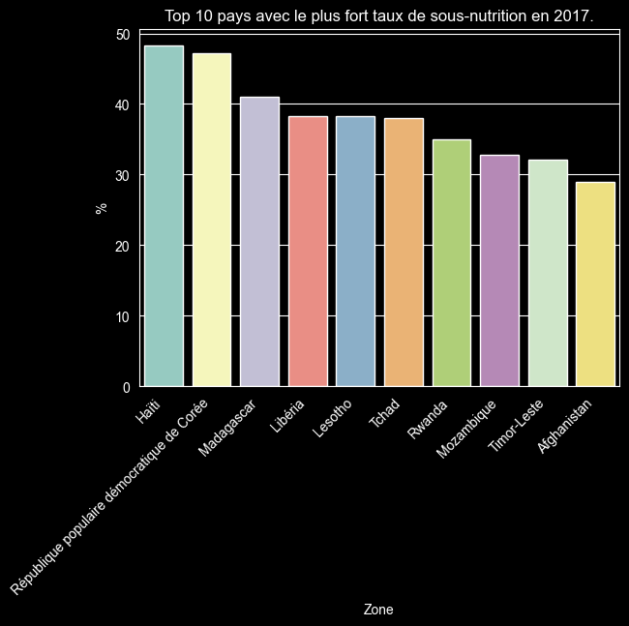
6) Liste des 10 pays où la proportion de personnes en état de sous-nutrition est la plus forte en 2017
Haïti ou la république démocratique de Corée ont presque la moitié de leur population en sous nutrition !
Notes:
Ici on observe que certains pays ont une proportion très élevée de sous nutrition. Presque 50% à Haïti. Cette année là, le pays a été touché par un ouragan d’une extrême violence (300 kmh). Causant des dégâts énormes. Cela a mis dans la misère alimentaire une grande partie de la population ponctuellement mais aussi sur le long termes si la communauté internationale ne fait rien.
La sous-nutrition est fortement concentrée dans certains pays. Il existe une inégalité géographique majeure.

Slide 10
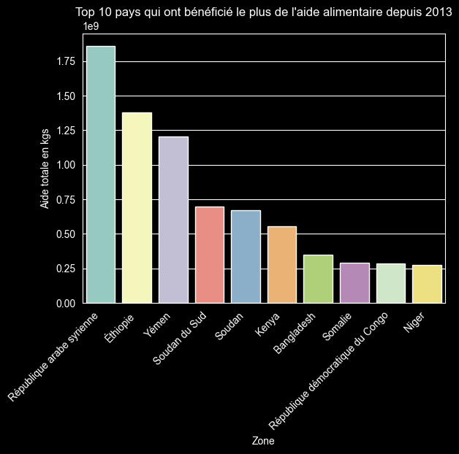
7) Liste des 10 pays qui ont le plus bénéficié de l’aide alimentaire entre 2013 et 2016
L’aide alimentaire inégalement répartie.
Notes:
L’aide alimentaire est très inégalitaire. Par exemple la Syrie a reçu énormément d’aide alimentaire à cause la guerre civile. L’thiopie et la yémen ont également des aide très élevées sur cetta période. Or ces pays ne se trouvent pas dans la liste des 10 pays avec les plus grandes proportions de sous nutrition. Aide efficace ou mal ciblée ?
L’aide alimentaire se concentre principalement sur :
les pays en crise
zones de conflit
régions en instabilité politique
Mais elle ne correspond pas toujours exactement aux pays les plus sous-alimentés.

Slide 11
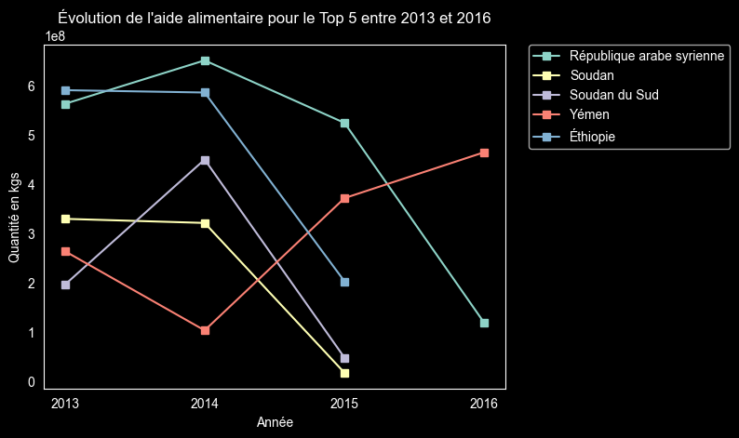
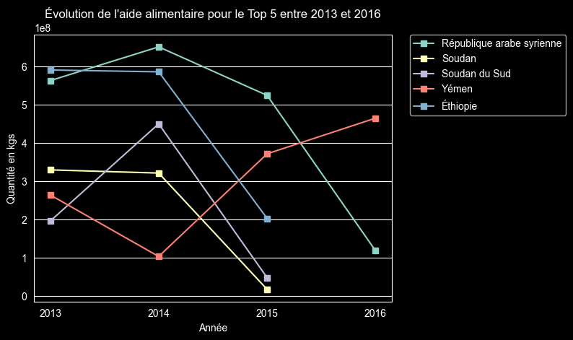
8) Évolution de l’aide alimentaire pour les 5 pays qui en ont le plus bénéficié entre 2013 et 2016
Où est passée l’aide alimentaire pour ces pays en 2016 ?
Notes:
L’évolution de l’aide pour ces 5 pays montre que mis a part le yémen, la plupart n’ont plus reçu d’aide après 2015 (Pourquoi ?). L’aide envoyée à la Syrie a quand à elle quasiment disparue en 2016. Cela peut s’expliquer par :
changement de priorités internationales
fin de crise aiguë
contraintes budgétaires

Slide 12
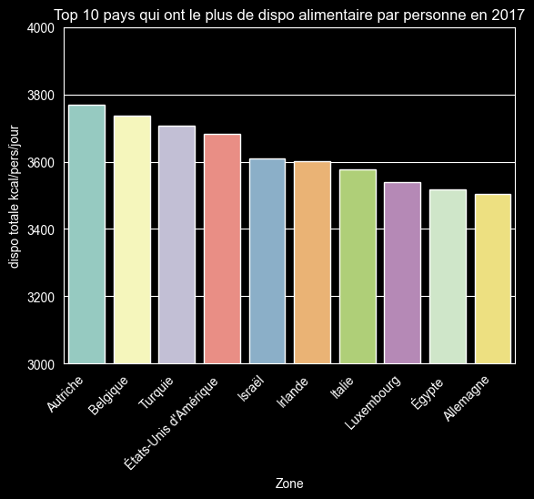
9) Liste des 10 pays qui ont la plus forte disponibilité alimentaire par habitant
Certains pays ont de quoi nourrir 1,5 x leur population !
Notes:
On retrouve beaucoup de pays occidentaux ici. Charge à eux de faire fonctionner l’aide alimentaire ? Mesurer le gaspillage dans ces pays ?

Slide 13
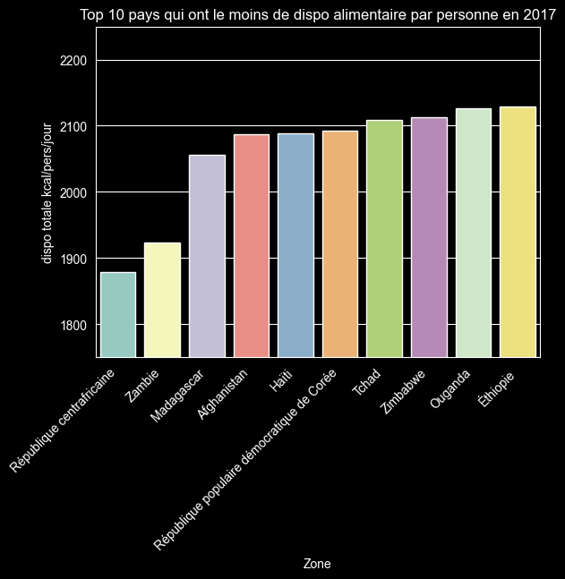
9) Liste des 10 pays qui ont la plus faible disponibilité alimentaire par habitant
D’autres n’ont clairement pas de quoi nourrir tous leurs habitants.
Notes:
Etrangement la Rep centrafricaine n’apparait pas ds les stats de sous nutrition. Les chiffres sont ils fiables ?
Ces pays sont souvent :
dépendants des importations
vulnérables aux chocs économiques
exposés aux conflits ou sécheresses

Slide 14


10) Étude sur le manioc en Thaïlande
La Thaïlande a environ 70 millions d’habitants et ~9% de la population est en sous nutrition (plus que la moyenne mondiale
7,1%).
Sur les 30 milliards de kgs manioc produits par an, plus de 80% sont exportés.
Cela laisse 13kg par personne / an soit 40kcal par jour (pour rappel une personne a besoin de 2400 kcal / jour).
MEMO :
Donner la part de personnes en état de sous- nutrition pour ce pays
Regarder les exportations et la production de Manioc
Est-ce que c’est logique ?
Quelle est la disponibilité par habitant pour la Thaïlande ?
Notes:
La sous-nutrition n'est pas toujours due à un manque de production nationale, mais souvent à une logique économique (exporter des produits pour nourrir l’économie plutôt que la population locale).

Slide 15
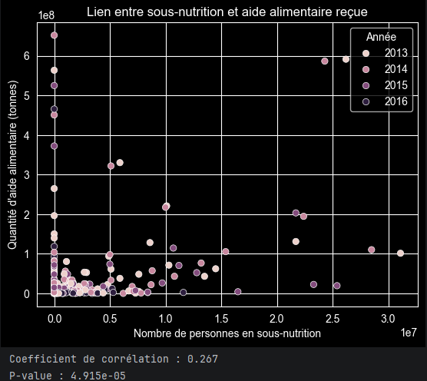
11) Lien entre sous-nutrition et aide alimentaire reçue
Attention !
Corrélation ne veut pas dire causalité !
Notes:
Plus un pays a de sous-nutrition, plus il reçoit d’aide.
Il faut préciser :
L’aide alimentaire semble cibler les pays les plus en difficulté, mais elle ne suffit pas à éliminer la sous-nutrition.

Slide 16
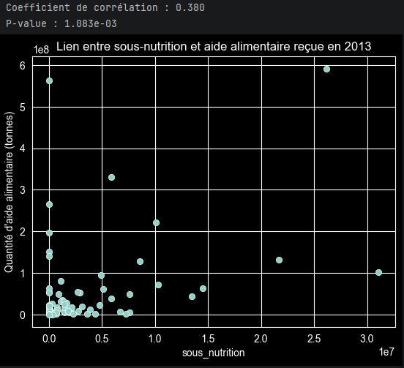
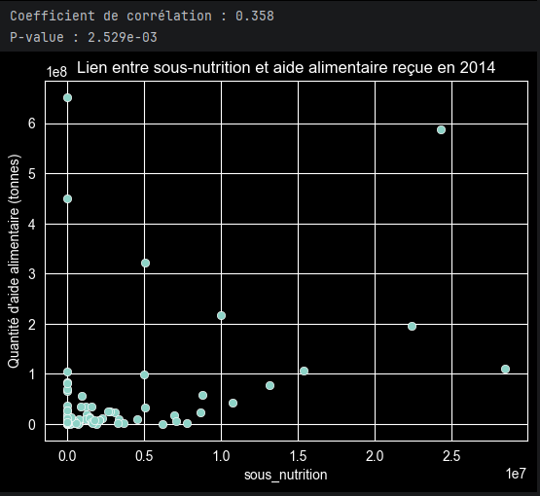
11) Lien entre sous-nutrition et aide alimentaire reçue pour chaque année

Slide 17
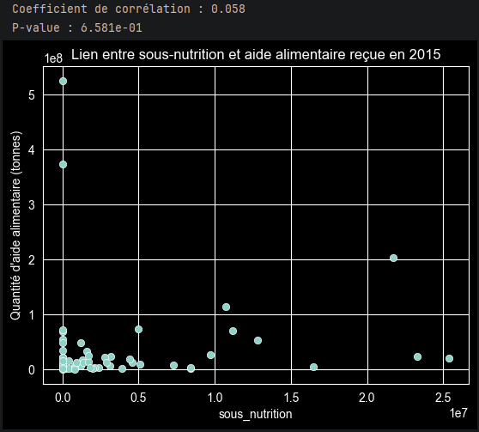
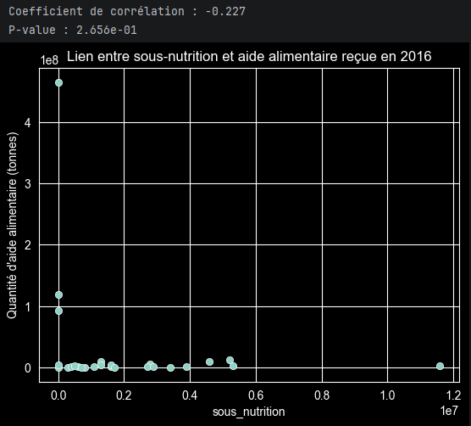
11) Lien entre sous-nutrition et aide alimentaire reçue pour chaque année

Slide 18
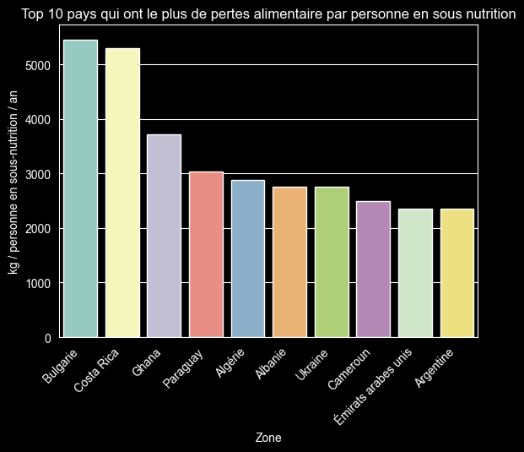
12) Comparaison de la perte alimentaire et du nombre de personnes en sous nutrition.
Réduire le gaspillage est un vrai enjeu de réduction de la faim dans le monde.

Slide 19
Conclusion
En 2017 on pouvait nourrir 120% de la planète, malgré cela, 7% de la population mondiale est encore en sous-nutrition. Les enjeux économiques ou la difficulté de fournir une aide alimentaire efficace mettent à mal les efforts d’une meilleure nutrition globale. Pour parvenir à notre objectif nous devons :
Réduire les pertes, le gaspillage.
Une meilleure gestion des échanges commerciaux pour prioriser la sécurité alimentaire locale.
Une réflexion sur la transition vers un régime alimentaire moins dépendant des produits animaux pour optimiser l'usage des terres agricoles.
Accompagner les pays vers une souveraineté agricole leur permettant de nourrir leur population.

Slide 20
Merci pour votre attention !

